Slide 1
Стопи

Slide 2
Стопа -
повторювана у вірші група складів, до якої входить один склад наголошений, а інші - ненаголошені.

Slide 3
Стопи:
двоскладові;
трискладові.

Slide 4
Двоскладові стопи:
ЯМБ
ХОРЕЙ
двоскладова стопа з наголосом на II складі:
—́
двоскладова стопа з наголосом на I складі:
―́

Slide 5
Віршовий розмір -
характер стопи;
кількість стоп.

Slide 6
Ямб, як і хорей, буває двостопний, тристопний, чотиристопний, п’ятистопний, зрідка навіть семистопний та восьмистопний.

Slide 7
Наприклад,
якщо рядок вірша складається з чотирьох двоскладових стоп з наголосом на I складі, то це — чотиристопний хорей.

Slide 8

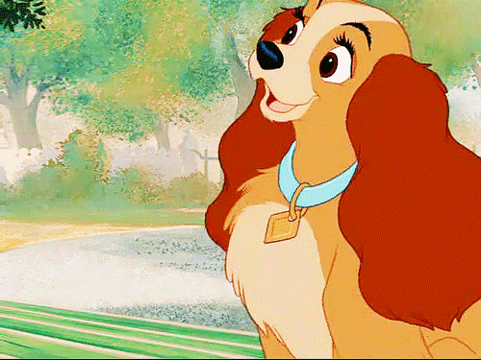

Slide 9
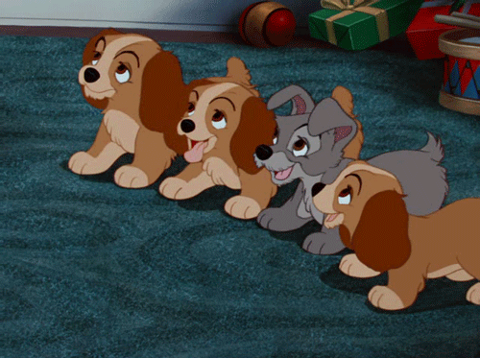

Slide 10
Визначимо віршовий розмір
Село́ ненáче погорíло, 2, 4, 8
∪―́ ∪― ́∪ ∪ ∪―́∪
Ненáче люди подурíли,
∪―́ ∪ ― ́∪ ∪ ∪―́∪
Німí на пáнщину ідýть
∪― ́∪ ―́ ∪∪ ∪―́
І діточо́к своїх ведýть!..
∪ ∪ ∪ ―́ ∪ ―́ ∪ ―́

Slide 11
Отже,
стопа називається ямбом.
у рядку цих стоп по 4, тому віршовий розмір — чотиристопний ямб.

Slide 12
Пірихій
- стопа, яка не має наголошених складів
∪∪
- може заміняти ямб або хорей, але самостійно не вживається і на визначення віршового розміру не впливає.

Slide 13
Визначимо віршовий розмір
Хáй важкá доро́га,
―́ ∪ ―́ ∪ ―́ ∪
Хáй похмýрі днúни,
―́ ∪ ―́ ∪ ―́ ∪
Всé зробú, що змо́га,
―́ ∪ ―́ ∪ ―́ ∪
На корúсть краíни.
∪ ∪ ―́ ∪ ―́ ∪

Slide 14
Отже,
це стопа, яка називається хореєм;
у рядку таких стоп 3;
вірш П. Грабовського написаний тристопним хореєм.

Slide 15
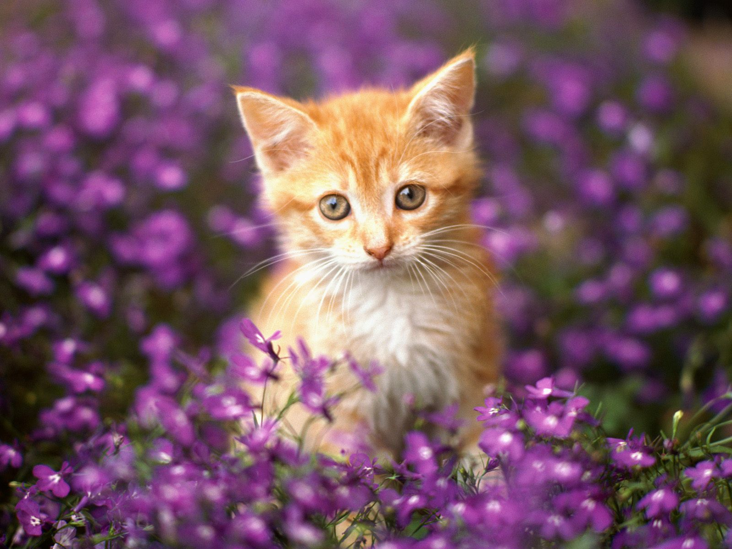

Slide 16
Трискладові віршові розміри
ДА́КТИЛЬ ―́ ∪ ∪
АМФІБРА́ХІЙ ∪ ―́ ∪
АНАПЕ́СТ ∪ ∪ ―́

Slide 17
Визначимо віршовий розмір
Рученьки тéрпнуть, злипáються вíченьки..
― ́∪ ∪ ―́ ∪ ∪ ― ́∪ ∪ ― ́∪ ∪
Бо́же, чи до́вго, тягтú?
― ́∪ ∪ ―́ ∪ ∪ ― ́
З рáннього рáнку до пíзньої нíченьки
― ́ ∪ ∪ ―́ ∪ ∪ ― ́∪ ∪ ― ́∪ ∪
Го́лкою дéнно вертú.

Slide 18
Отже,
у строфі перший і третій рядки написані
чотиристопним дактилем,
а другий і четвертий — неповним тристопним дактилем.

Slide 19
Визначимо віршовий розмір
Обривáються звíльна всі пýта,
∪ ∪ ―́ ∪ ∪ ―́ ∪ ∪ ― ́ ∪
Що в’язáли нас з дáвнім життя́м:
∪ ∪ ―́ ∪ ∪ ―́ ∪ ∪ ― ́
З дáвніх бро́дів і дýмка розкýта, —
∪ ∪ ―́ ∪ ∪ ― ́ ∪ ∪ ― ́ ∪
Ожиє́мо, братú, ожиє́м!
∪ ∪―́ ∪ ∪ ―́ ∪ ∪― ́

Slide 20
Отже,
вірш написаний
тристопним анапестом.

Slide 21
Підсумок:
Стопа – це …
Стопи поділяються на …
Двоскладові стопи – це …
Пірихій – це …
Віршовий розмір …

Slide 22
